Slide 1
Муниципальное бюджетное дошкольное образовательное учреждение детский сад комбинированного вида № 4 «Ляйсан» БМР РТ
Мнемотаблицы
по заучиванию стихотворений

Slide 4
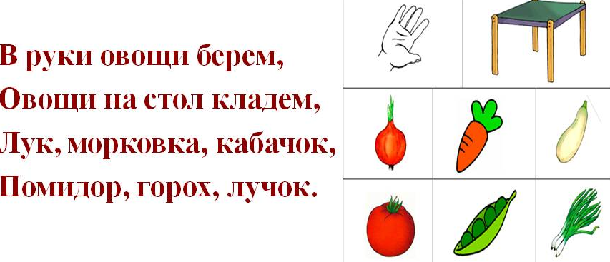

Slide 6
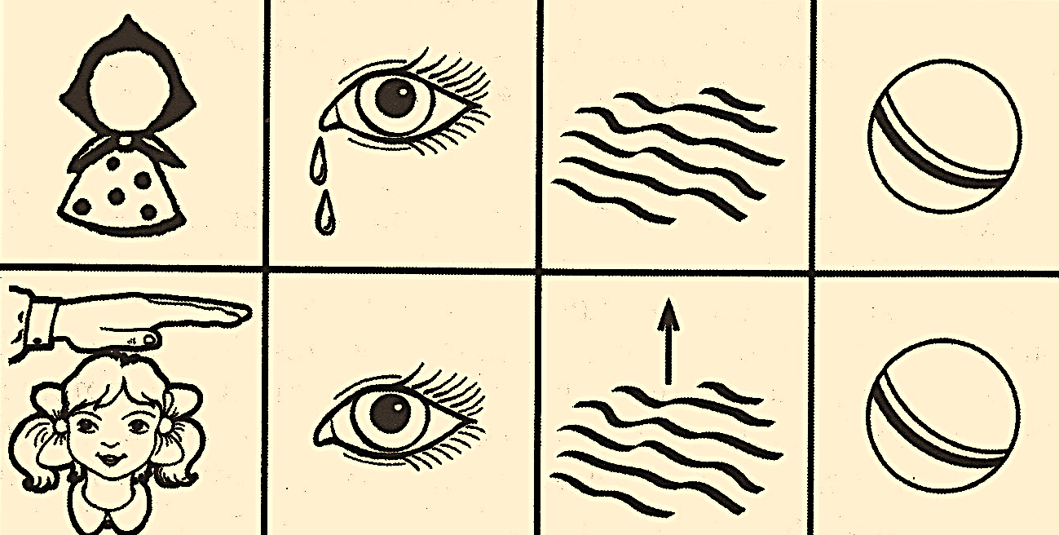

Slide 7
